Slide 1
드론 펫
팀명: 드론이 디쁠디쁠
전자공학부 2017142015 문지훈
전자공학부 2017142016 박세연
전자공학부 2017142027 이우건
전자공학부 2017142037 정민규

Slide 2
목 차
1. 목표 배경
2. 현재 진행 상태
3. 동작 구현 모습
4. 다음 목표

Slide 3

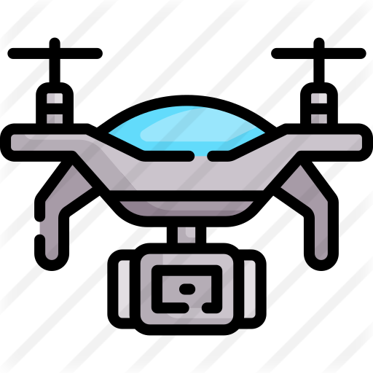

목표 배경 현재 진행 상태 동작 구현 모습 다음 목표
목표 배경
1단계
2단계
3단계
Notes:
1~3단계로 세웠던 계획이 있었다. 우리의 최소 목표는 2단계까지는 구현하는것

Slide 4
목표 배경 현재 진행 상태 동작 구현 모습 다음 목표
1단계
1-1) 상승
1-2 ) 조종
1-3) 높이유지
Notes:
1단계를 세분화해보았다. ,,, 1-1,2는 완벽성공하였고 3은 지지대 있는상황에서는 성공하였고 현재 진행중이다.

Slide 5
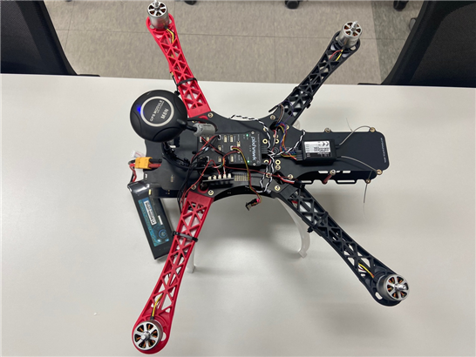
목표 배경 현재 진행 상태 동작 구현 모습 다음 목표
현재 진행 상태

Slide 6
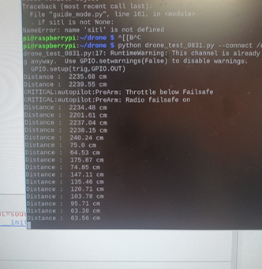
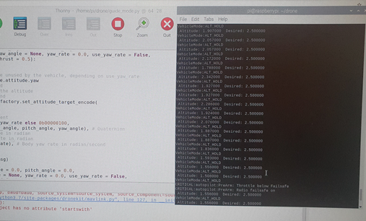
목표 배경 현재 진행 상태 동작 구현 모습 다음 목표
현재 진행 상태

Slide 7
목표 배경 현재 진행 상태 동작 구현 모습 다음 목표
현재 진행 상태
드론에 라즈베리파이와 거리감지 센서를 장착.
시험 비행시 자율 비행 및 거리감지 센서가 원활히 작동되는것을 확인.
라즈베리파이와 FC간 실수로 과전류를 부하하여 FC의 심각한 손상이 발생.
원할히 작동되는것을 확인한 이후 동영상 촬연 직전 손상이 발생.
현재 FC 새로 구입하여 배송대기상태

Slide 8
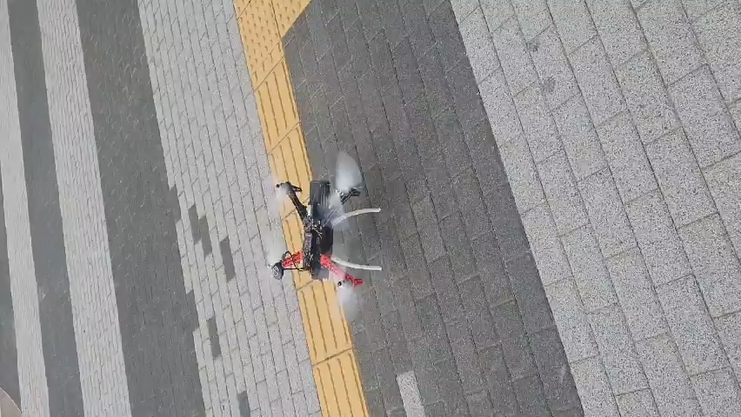
목표 배경 현재 진행 상태 동작 구현 모습 다음 목표
동작 모습
Notes:
구현모습

Slide 9
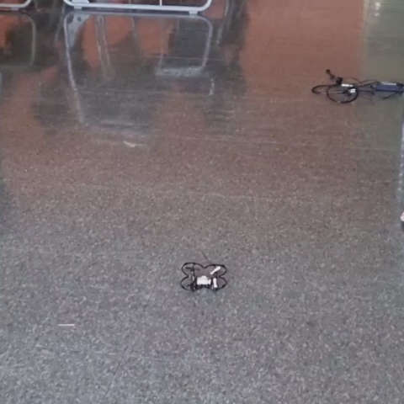
목표 배경 현재 진행 상태 동작 구현 모습 다음 목표
동작 모습

Slide 10

목표 배경 현재 진행 상태 동작 구현 모습 다음 목표
다음 목표
쉬운 조종과 이미지 트래킹 기술을 이용해 사람을 따라다니는 드론
Notes:
2단계도 세부적으로 나누어 보았다. 바닥센서가 기존 모듈에 있기때문에 구현할 것이고 수평감지부터 새로운 기능을 추가하기위해서는 새로운 프레임이 필요

Slide 11
감사합니다

